Slide 1
互聯中台整合規範
第三方產品實作導引
(WS + XML)
周宏達 Jerry Chou
研發處/技術中心/整合技術部
鼎捷集團
2016年12月

Slide 2
文件版次紀錄
版本 | 說明 | 撰寫者 | 時間
1.0 | 建立初版文件 | 周宏達 | 2017/01/17
2.0 | 新增產品監控功能實作 | 謝承諺 | 2019/11/15
3.0 | 取消產品監控功能實作 | 謝承諺 | 2020/06/24

Slide 3

SoftABC系統要與鼎捷ERP交換生產資訊
鼎捷標準整合架構是由互聯中台連接所有系統，在中台進行各種資料交換…
Jerry是SoftABC系統的軟體工程師，此刻Jerry腦中浮現了些疑問…
為什麼要接上互聯中台？
那我要做那些開發工作呢？

Slide 4


為什麼要接上互聯中台
傳統點對點各自對接
高成本,低效率
互聯中台標準化對接
低成本,高效率
TIPTOP
T100
E10
WF
TIPTOP
T100
E10
WF
互聯中台標準信息協議
MES 1
MES 2
MES 3
MES 1
MES 2
MES 3
互聯中台標準信息協議
FA 1
FA 2
FA 3
FA 1
FA 2
FA 3
集成費力耗時
集成快速對接
Notes:
1.傳統集成方式 : 傳統集成方式是點對點的對接方式,每個產品有自己的溝通模式跟語言,故一套MES產品,要跟四個ERP系列產品集成,從談集成架構到應用流程到開發整測,這樣的循環要重複四次! 繼費時又耗工。交付如果面對到第三方的MES要做集成，那難度更是高了。
2.互聯中台標準化對接 :
(1)互聯中台將技術交換方案統一了，讓各自產品走的集成技術模式是一致的! 故產品間的溝通方式是相同的
(2)互聯中台也定義了服務信息的規範，讓各ERP產品手牽手的一起依中台規範去把轉換標準內容定義出來,故產品間的溝通語言相同了,各產品再遵照大家一起制定出來的標準化去開發對應的接口
(3)這樣的好處是一套MES產品,只要跟任何一套ERP產品對接過(EX:T100),他要再對接到另外一套ERP(EX:E10)，很容易就對可接上
(4)交付面對到第三方的MES產品,只要請MES夥伴配合中台標準協議去做開發,就可以快速對接上

Slide 5
Jerry要進行的工作項目
選擇熟悉的技術類型
  WS + XML
  RESTful + JSON(後續提供)
整合接口開發
  實作整合接口
  中台註冊產品
整合服務開發
  實作服務內容
  中台註冊服務
進行測試

Slide 6
選擇技術類型
SoftABC系統一直是用WS與XML進行整合
  Jerry選擇開發WS+XML，連接互聯中台

Slide 7
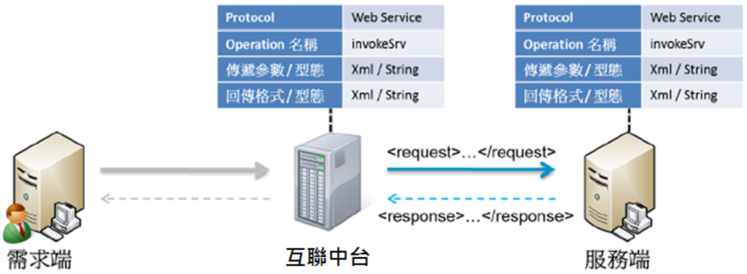
整合接口開發
目的：連接中台的整合接口
實作內容
  開發WS，並包含invokeSrv名稱的operation
SoftABC

Slide 8
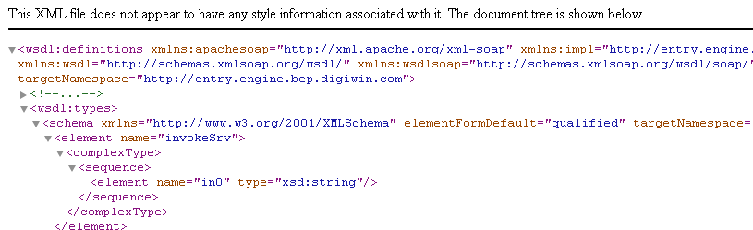
整合接口開發
開發WS
  產生WSDL位置，後續用來於中台進行註冊
  WSDL中須包含invokeSrv之operation
invokeSrv接口參數為單個字串

Slide 9
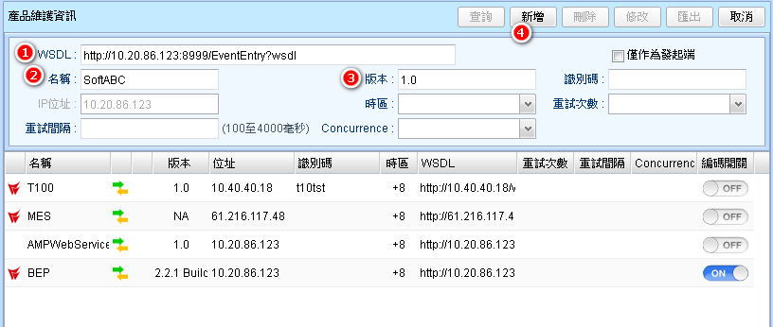
互聯中台 - 註冊產品
開啟中台管理系統 http://IP位置:9990/，用apuser / apuser登入
進入【產品維護】模組
填入下圖1~3欄位內容，點選【新增】按鈕
看到如下圖SoftABC資料列，表示Jerry已成功連接中台

Slide 10
互聯中台 - 產品監控
開啟中台管理系統 http://IP位置:9990/，用apuser / apuser登入
進入【產品監控】模組
3. 選擇註冊產品(如下圖SoftABC)，按下立即檢測， 即代表產品接口存活

Slide 11
整合服務開發
今天SoftABC是服務請求方？
還是服務提供方呢？
或兩者都是！

Slide 12
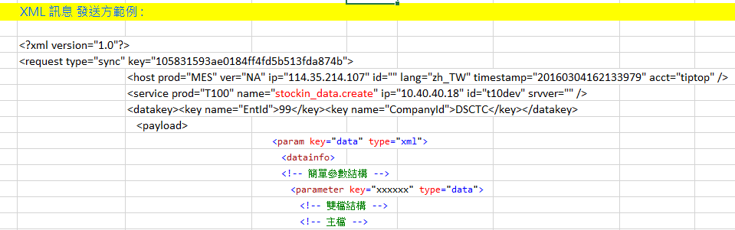
開發內容 – SoftABC為服務請求方
Jerry要透過中台，在ERP建立工單完工入庫單資料
  取得「生產標準訊息」文件
找到要使用的建立工單服務
依照發送方範例，組成XML標準訊息格式

Slide 13
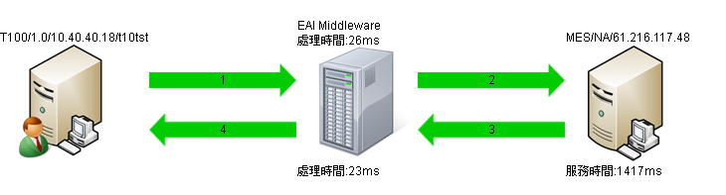
Jerry首先要組出標準訊息的XML後，
呼叫中台接口invokeSrv
SoftABC → 互聯中台
<request type="sync" key="abed78b31dbfd0a2d7454203b923661e">
<host prod=“SoftABC" ver="1.0" ip="10.20.86.123" id="" timestamp="20160414190605947" acct="" />
<service prod=“T100" name=" stockin_data.create " srvver="1.0"/>
<payload>
<!-- 符合標準訊息格式的應用資料 -->
</payload>
</request>
key為整合驗證碼，將<host><service>內容透過MD5動態產生
<host prod=“SoftABC" ver="1.0" ip="10.20.86.123" id="" timestamp="20160414190605947" acct="" />
<service prod=“T100" name=" stockin_data.create " srvver="1.0"/>
MD5
abed78b31dbfd0a2d7454203b923661e，回寫key內容值
SoftABC ← 互聯中台
<response>
<reqid>3175562140567422664467</reqid>
<srvver>1.0</srvver>
<srvcode>000</srvcode>
<payload>
<!– 服務執行結果 -->
</payload>
</response>
收到中台回傳的服務執行結果，
Jerry解析訊息內容，
就完成請求建立工單的整合

Slide 14
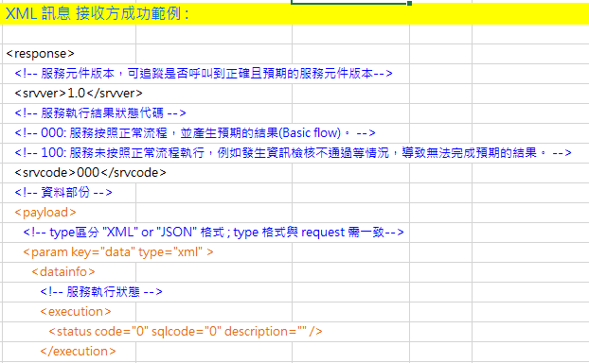
開發內容 – SoftABC為服務提供方
SoftABC要提供工單發料新增的服務給ERP呼叫。讓ERP在發料過帳後，MES/WIP新增發料
  取得「生產標準訊息」文件
找到要提供的
工單發料新增服務
依照範例，解析發送方資料，執行服務
再根據執行結果，組成標準格式XML回應

Slide 15
Jerry首先要解析中台送過來的
T100工單發料新增請求服務。
互聯中台 → 服務端
<request id="1c88ab73-d1ae-4151-a8d2-d9714cbd8ee1">
<host prod="T100" ver="1.0" ip="10.40.40.18" id="t10tst" timestamp="20160414190605947" acct="" />
<service prod=“SoftABC" name="issue_wo_item.create" srvver="1.0"/>
<payload>
<!-- 符合標準訊息格式的應用資料 -->
</payload>
</request>
<response>
<srvver>1.0</srvver>
<srvcode>000</srvcode>
<payload>
<param key="data" type="xml" >
<datainfo>
<execution>
<status code="0" sqlcode="0" description="" />
</execution>
</datainfo>
</param>
</payload>
</response>
互聯中台 ← 服務端
完成工單發料新增後，
Jerry要組出標準格式的XML回應訊息，
回覆給中台即可。

Slide 16
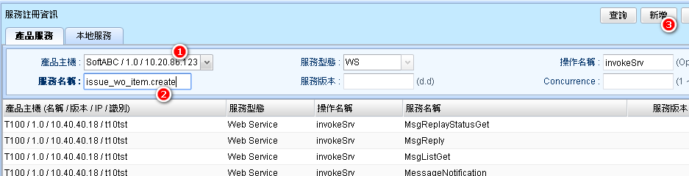
中台註冊服務
開啟中台管理系統 http://IP位置:9990/，用apuser / apuser登入
進入【服務註冊】模組
填入下圖1~2欄位內容，點選【新增】按鈕
看到如下圖SoftABC提供issue_wo_item.create服務的資料列，
表示Jerry已成功完成提供服務的開發工作

Slide 17

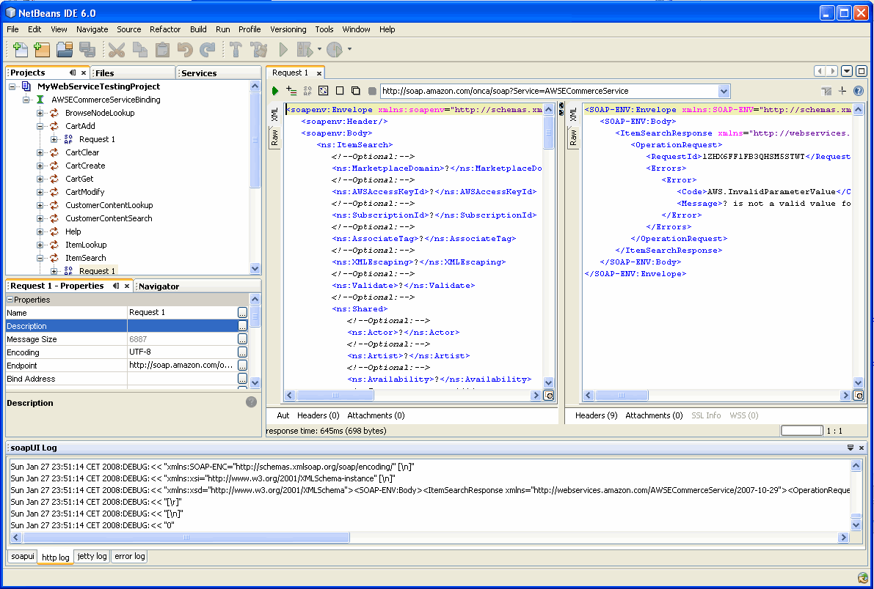
測試
使用如SOAPUI的工具，模擬T100，發出SoftABC的服務請求
可於中台[紀錄檢視]中查看測試結果
  看到狀態碼為019之紀錄，表示測試成功
<request id="1c88ab73-d1ae-4151-a8d2-d9714cbd8ee1">
<host prod="T100" ver="1.0" ip="10.40.40.18" id="t10tst“
timestamp="20160414190605947" acct="" />
<service prod=“SoftABC" name="issue_wo_item.create" srvver="1.0"/>
<payload>
</payload>
</request>

Slide 18
中台集成常見問題
FAQ
Notes:
常見問題

Slide 19
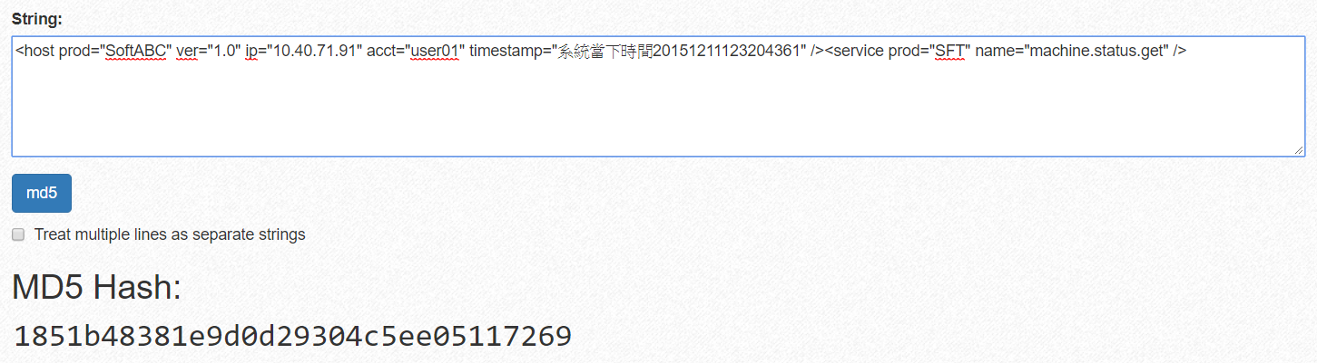
中台回傳狀態碼102之錯誤
錯誤說明：
請求方提供的key驗證失敗
<request key="5aec6098e61a6a71c3bf9aff98a7f544" type="sync"> <!--我是誰 需與中台[產品維護]的SI註冊資訊相同 建議prod ver ip做成參數檔可配置--> <host prod="SoftABC" ver="1.0" ip="10.40.71.91" acct="user01" timestamp="20151211123204361" /> <!--要找誰 需與中台[產品維護]的服務端註冊資訊相同(ex.SFT,MES) 建議prod做成參數檔可配置--> <service prod="SFT" name="machine.status.get" /> <!--信件內容 --> <payload> .........
修正方式
將<host ....>與<service ...>做字串串接後，整個作MD5編碼，即為正確key值

Slide 20
中台回傳狀態碼201~205之錯誤
205錯誤原因：
host內容與中台產品註冊資訊不同
<request key="5aec6098e61a6a71c3bf9aff98a7f544" type="sync"> <!--我是誰 需與中台[產品維護]的SI註冊資訊相同 建議prod ver ip做成參數檔可配置--> <host prod="SoftABC" ver="1.0" ip="10.40.71.91" acct="user01" timestamp="20151211123204361" /> <!--要找誰 需與中台[產品維護]的服務端註冊資訊相同(ex.SFT,MES) 建議prod做成參數檔可配置--> <service prod="SFT" name="machine.status.get" /> <!--信件內容 --> <payload> <param key="std_data" type="xml"> <data_request> <datainfo> <parameter key="site_no" type="string">分公司編號</parameter> <parameter key="session_no" type="string">Login Session id</parameter> <parameter key="environment" type="string">使用環境</parameter> <parameter key="machine_status_data" type="data"> <data name="machine_status"> <row seq="1"> <field name="machine_no" type="string">設備編號</field> </row> </data> </parameter> </datainfo> </data_request> </param> </payload> <!--信件內容 --> </request>
201找不到指定的服務名稱
錯誤原因：service的name內容，在中台[服務註冊]中找不到該服務。
解決方式：參見中台註冊服務
203找不到指定的服務主機
錯誤原因：
service的prod內容與中台[產品註冊]資訊不同
解決方式：修正產品資訊與中台產品維護上的一致。參見中台產品維護

